Slide 1
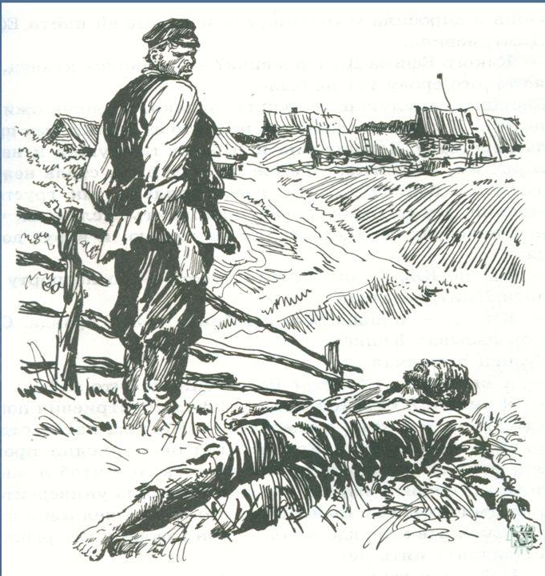
Урок по рассказу А. П.Платонова «Юшка»
Подготовила:
Кузьменко Т.И.

Slide 2
Цели:
Совершенствовать умение анализа художественного произведения, повторить и закрепить способы создания образа литературного героя, продолжить работу над формированием навыков вдумчивого чтения;
Развивать речь, совершенствовать навыки работы с текстом, умение анализировать сопоставлять, видеть художественную деталь;
Воспитывать любовь и уважение к человеку, способствовать формированию нравственных качеств личности.

Slide 3
Результаты:
Личностные: развитие морального сознания и компетентности в решении моральных проблем на основе личностного выбора; формирование коммуникативной компетентности;
Предметные: умения анализировать литературные произведения; определение в произведении элементов сюжета, композиции, изобразительных средств; понимание авторской позиции, написание сочинения по теме.
Метапредметные: умения оценивать правильность выполнения учебной задачи, владение основами самоконтроля; умение определять понятия, устанавливать аналогии, самостоятельно выбирать критерии для классификации, умение организовать учебное сотрудничество.

Slide 4
Метапредметные УУД
Познавательные: уметь осмыслено читать и объяснять значение прочитанного, выбирать текст в зависимости от поставленной цели.
Регулятивные: выбирать действия в соответствии с поставленной задачей.
Коммуникативные: уметь формулировать собственное мнение, осознанно использовать речевые средства в соответствии с задачей коммуникации; владеть устной и письменной речью.

Slide 5
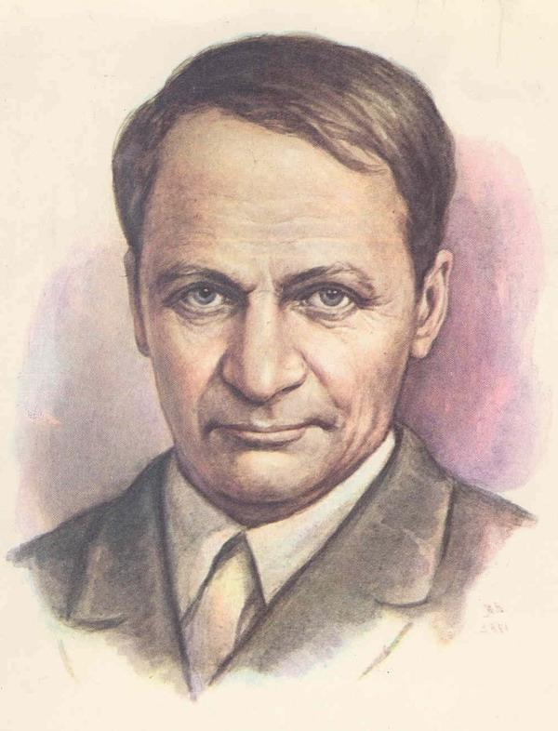
«Я всего лишь хочу быть человеком. Человек для меня – это редкость и праздник»
А. Платонов

Slide 6
Фаза вызова
ЗНАЮ | ХОЧУ УЗНАТЬ | УЗНАЛ
Родился в семье слесаря ж/д мастерских в Воронеже | Почему рассказ называется «Юшка»?
Учился в церковно-приходской школе | Почему простого подручного кузнеца Платонов сделал главным героем своего рассказа?
Работал в журнале «Железный путь» | Почему люди не любили Юшку?
Служил в Красной Армии
В начале 20-х годов изменил фамилию (ранее был Климентов)

Slide 7
Для чего рождается человек
на Земле?
Человек как звезда рождается Средь неясной тревожной Млечности, В бесконечности начинается И кончается в бесконечности. Поколеньями созидается Век за веком Земля нетленная… Человек как звезда рождается, Чтоб светлее стала Вселенная!
Д. Голубков

Slide 8
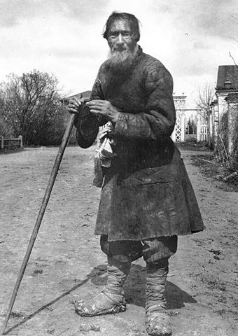
Проблема:
«Раз ты человек,
ты не можешь быть другим?»
В слове «человек» заложены высокие нравственные понятия: доброта, справедливость, милосердие.
У этого слова нет эпитетов.

Slide 9
Почему «Юшка»? (этнографический словарь, словарь русского арго)
Юшка – это кровь, животворящая жидкость. Пустить юшку – избить до крови.
Юшка – мясной навар, жидкая часть кушанья.
Ефим – благочестивый, благожеланный, священный.

Slide 10
Прием «Корзина идей». Что такое добро?
Это добрые поступки?
Это помощь нуждающимся?
Это сострадание, отзывчивость, милосердие?
Это любовь к ближнему?
Это быть всегда человеком?

Slide 11
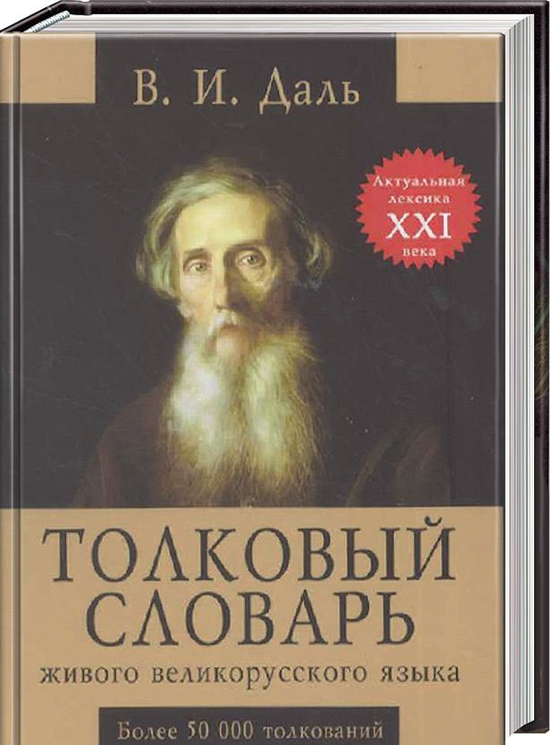
Обратимся к словарю
Добро – все положительное, хорошее, полезное.
Зло – нечто дурное, вредное.
Милосердие – готовность помочь кому-нибудь или простить кого-нибудь из сострадания, человеколюбия.
Сострадание – жалость, сочувствие, возбуждаемое несчастьем другого человека.

Slide 12
Прием «Толстые и тонкие вопросы» (Тема: «Портрет Юшки»)
Тонкие вопросы | Толстые вопросы
Каким видят люди Юшку? Что знают о нем? Что думают? | Почему автор особо выделяет его глаза?
Почему прохожий оттолкнул Юшку? | Когда и по какому поводу всплывает художественная деталь «чай с сахаром»?
Почему в руках у него было мало силы? | Что значил для жителей села Юшка?
Почему люди жестоко относятся к Юшке? | Каким люди не знают Юшку, каким они его не видели?

Slide 13
Прием «Двухчастный дневник» (Тема: «Юшка и дети». 1 группа)
Встреча Юшки с детьми (цитаты) | Комментарий
…переставали играть, бежали, кричали… | Решили подразнить, пошутить
…поднимали ветки и бросали… | Меня возмущает поведение ребят
… снова окликали, бросали, трогали и толкали… | Они издеваются над человеком
…опять толкали и кидали комья земли… | Они безжалостные
… сильнее толкали… кричали вокруг Юшки…
… делали слишком больно, радовались…

Slide 14
Как вел себя Юшка? (цитаты) | Мое мнение
… ничего не отвечал и не обижался… | Сносил все кротко
… шел тихо и не закрывал лицо… | Он не желал никому зла
…шел и молчал… | Он даже таким поступкам детей был рад
… говорил, радовался… | Мне его жалко

Slide 15
Вывод:
Движет детьми не злоба, они ждут естественной реакции от человека – злом отвечать на зло. Зло для детей – это источник радости и веселья.
Юшка верил, что нужен детям. Для него любовь – это источник тяготения людей друг к другу.

Slide 16
Прием «Двухчастный дневник» (Тема: «Юшка и взрослые». 2 группа)
Встреча Юшки со взрослыми (цитаты) | Комментарий
… злое горе или обида… | Ненависть и злость движут взрослыми
…сердце наполняется лютой яростью… | Часто они вымещали злобу на Юшку, беззащитного человека
… что ты блажной, непохожий ходишь тут? | Не умеют любить людей
…от кротости Юшки взрослый приходил в ожесточение… | Очень жестокие
… бил…и в зле забывал на время свое горе… | Проявление злобы
…хоть бы ты помер, что ли… | Унижение человеческого достоинства

Slide 17
Встреча Юшки со взрослыми (цитаты) | Комментарий
…ничего не отвечал, не обижался на них… | Безропотно сносил все унижения
… не закрывал своего лица… | Любовь и доброта не позволяли ему ответить жестокостью
…Вы, должно быть, любите меня? | Любил весь свет

Slide 18
Вывод:
Сердца людей наполнялись лютой яростью при виде Юшки. Они не умеют любить. Не могут прос-
тить ему того, что он не такой, как они.

Slide 19
Прием «Двухчастный дневник» (Тема: «Юшка и природа». 3 группа)
Юшка и природа (цитаты) | Комментарий
В пути он дышал благоуханием трав и лесов… | Юшка умел ценить природу
… больная грудь Юшки отдыхала | Он находил покой в мире природы
…Юшка не скрывал своей любви к живым существам | Далеко от людей Юшка преображается
Он склонялся к земле и целовал цветы… | Он распахнут миру

Slide 20
Вывод:
Как все живущие, Юшка хочет любви и сочувст-
вия. Но находит их только в мире природы, а не среди людей.

Slide 21
Прием «Двухчастный дневник» (Тема: «Юшка и «веселый прохожий».
4 группа)
Юшка и «веселый прохожий» (цитаты) | Комментарий
Чего ты землю нашу топчешь, божье чучело! | Проявление грубости, невежества
Хоть бы ты помер что ли! | Цинизм
Как ты смеешь меня с собой равнять, юрод негодный! | Высокомерие
Я тебя выучу уму. | Жестокость

Slide 22
Вывод:
Безропотность Юшки и всепрощающая любовь к людям дали почву для вседоз-воленности, подлинной жестокости.

Slide 23
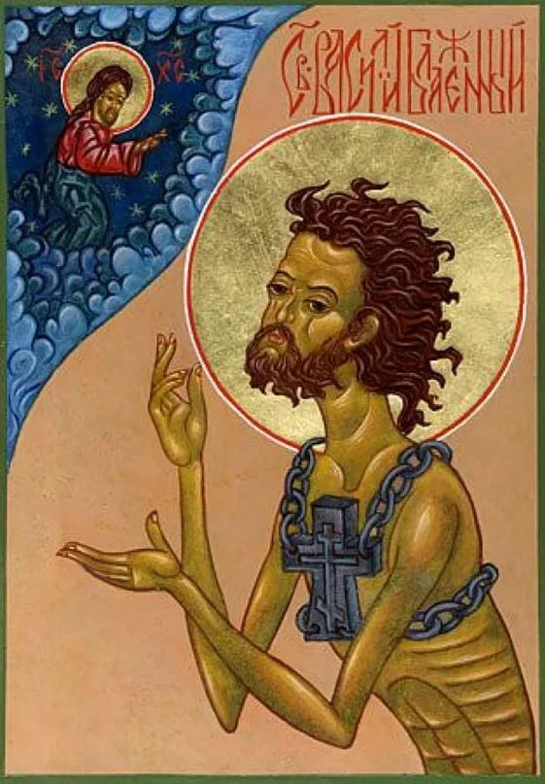
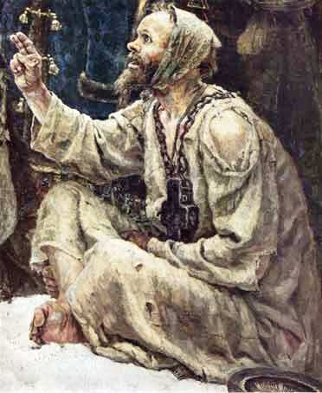
Юродивый?
Глуповатый, чудаковатый, безумный.
Христианский аскет – безумец или принявший вид безумца и обладающий, по мнению верующих, даром прорицания.
Есть особый лик святых, которые называются Блаженные или Юродивые Христа Ради. Они добровольно, ради Бога, приняли на себя подвиг смирения перед другими людьми, исполняя заповедь: «Блаженны нищие духом, ибо их есть Царство Небесное».
Именно русский народ особо почитает «блаженных», что это чисто русский тип святости.

Slide 24
Работа с художественной деталью.
«Почему впервые Юшка «осерчал», а не разгневался?»
Какие глаза были у Юшки?
«глаза у него были белые, как у слепца»
Как можно назвать всевидящее сердце?
«Зрячее сердце»
Что говорит Юшка о людских сердцах?
«сердце в людях бывает слепое»
Человек не задумывается о том, что творит зло.
Что значит «слепое сердце»?

Slide 25
Прием «Кластер»
«Слепое сердце»
Эгоизм
Злоба
Равнодушие
Черствость
Жестокость
Себялюбие

Slide 26
Вывод:
«Слепое сердце» бывает у человека, не способного понимать другого, жертвовать собой, делать добро или даже замечать его, любящего только самого себя, не испытывающего жалости и сострадания к другим.

Slide 27
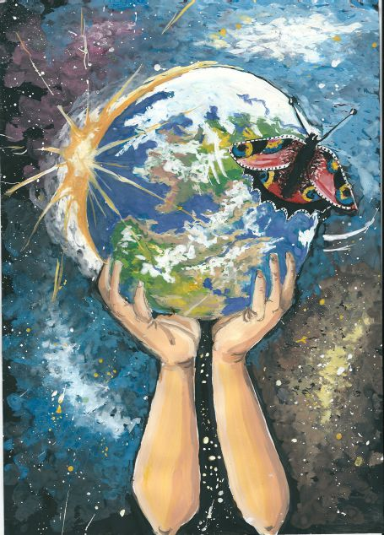
Какую тему поднимает А. Платонов в рассказе?
Давным-давно в старинном городе жил Мастер, окружённый учениками. Самый способный из них однажды задумался: «А есть ли вопрос, на который наш Мастер не смог бы дать ответа?» Он пошёл на цветущий луг, поймал самую красивую бабочку и спрятал её между ладонями. Бабочка цеплялась лапками за его руки, и ученику было щекотно. Улыбаясь, он подошёл к Мастеру и спросил:
— Скажите, какая бабочка у меня в руках: живая или мёртвая?
Он крепко держал бабочку в сомкнутых ладонях и был готов в любое мгновение сжать их ради своей истины.
Не глядя на руки ученика, Мастер ответил:
— Всё в твоих руках.

Slide 28
Выберите высказывание, которое подходит к теме урока?
«Уважай в себе и других человеческую личность». Д.И. Писарев;
«Чем человек умнее и добрее, тем больше он замечает добра в людях». Б. Паскаль
«Великие души переносят страдания молча». Ф. Шиллер
«Возлюби ближнего своего, как самого себя». Библия

Slide 29
Тема урока: «Великая сила добра»
«Так всякое доброе приносит и плоды добрые» (Евангелие. Из нагорной проповеди Иисуса Христа). Не будьте слепыми, имейте зрячее сердце, не забывайте, что рядом с вами есть люди, которым нужна ваша помощь, ваше участие, сострадание и сочувствие.

Slide 30
Рефлексия
Подберите цвет для сердца Юшки.
Нарисуйте сердце Юшки.
Подберите ассоциации, как будет выглядеть сердце
Юшки.

Slide 31
Рефлексия
ЗНАЮ | ХОЧУ УЗНАТЬ | УЗНАЛ
Родился в семье слесаря ж/д мастерских в Воронеже | Почему рассказ называется «Юшка»? | Рассказ назван именем главного героя.
Учился в церковно-приходской школе | Почему простого подручного кузнеца Платонов сделал главным героем своего рассказа? | На примере героя автор показал, что любой человек заслуживает сострадания.
Работал в журнале «Железный путь» | Почему люди не любили Юшку? | Истинная любовь – это любовь к ближнему.
Служил в Красной Армии
В начале 20-х годов изменил фамилию (ранее был Климентов)

Slide 32
Домашнее задание
Письменная работа на тему:
«Что я хотел сказать о Юшке на уроке, но постеснялся?»
«Случай из моей жизни: как моя любовь помогла другому человеку?»
«Что такое «слепое сердце?»

